Slide 1
https://gemini.google.com/app/8157cecc394357f3 - gemini aizatsofian
https://gemini.google.com/u/1/app/f960ff54f029ab0e - gemini aizatsofianmoh
https://gemini.google.com/u/0/gem/416f72fcd25c/816f9186865afe94 - gems

Slide 2
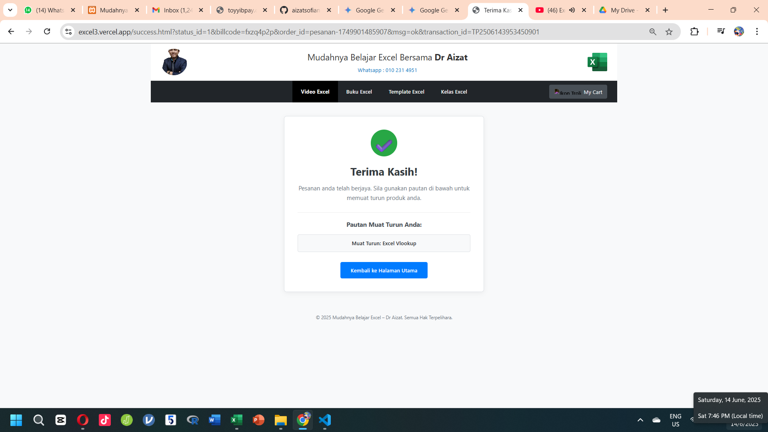

Slide 3
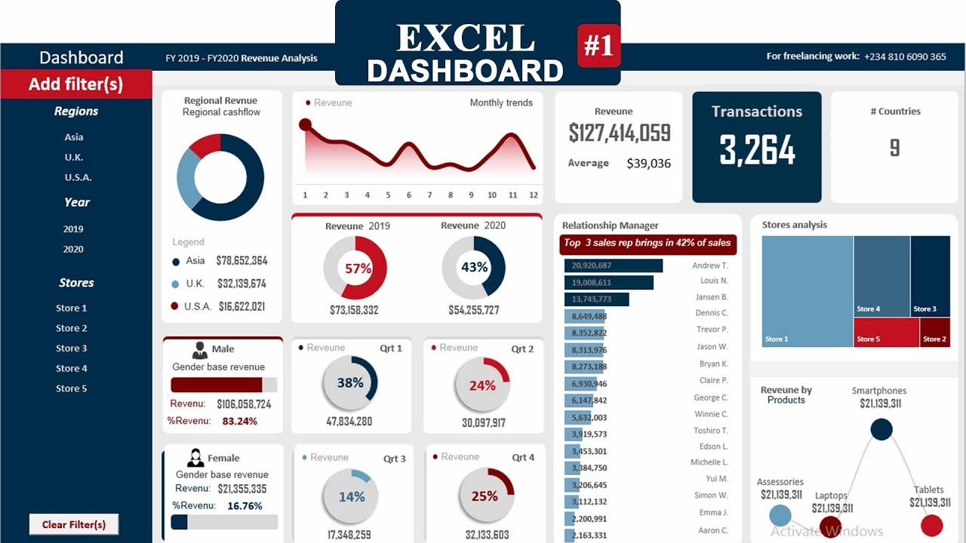

Excel Asas
Intro – Apa yang anda akan belajar hari ni
Latar belakang pasal dashboard
Tengok dulu overview data yang kita guna
Buat table dari data
Masukkan Pivot Table
Pivot Table 1 – Fokus analisis pertama
Pivot Table 2 – Sambung analisis lagi
Pivot Table 3 – Lengkapkan insight
Susun semua objek bagi nampak kemas
Set tinggi & lebar carta supaya seimbang
Masukkan Timeline & Slicers untuk interaktif
Sambungkan Slicers ke semua Pivot Chart
Guna Slicers untuk tapis data dengan mudah
Masukkan data baru & refresh dashboard
Tukar view supaya tak nampak macam Excel sangat
Tukar tema ikut citarasa sendiri
Kongsi dashboard dengan orang lain
Wrap up – Ringkasan apa dah belajar
RM 10
87 Sold
Add To Cart
Buy Now
Feedback
Aizat : Sangat membantu
Juliana : Best sangat
Acop : baloi sangat beli ni
Yasir : memang jadi

